Slide 1
Погодное web-приложение
Автор: Перваков Александр Сергеевич
МОА-211

Slide 2
Введение
О чем проект?
Актуальность

Slide 3




Средства разработки
Visual studio Code
JavaScript
Html
Css

Slide 4

Используемые API
Подробная информация в формате json
Компкатная и простая информация

Slide 5
Архитектура

Slide 8
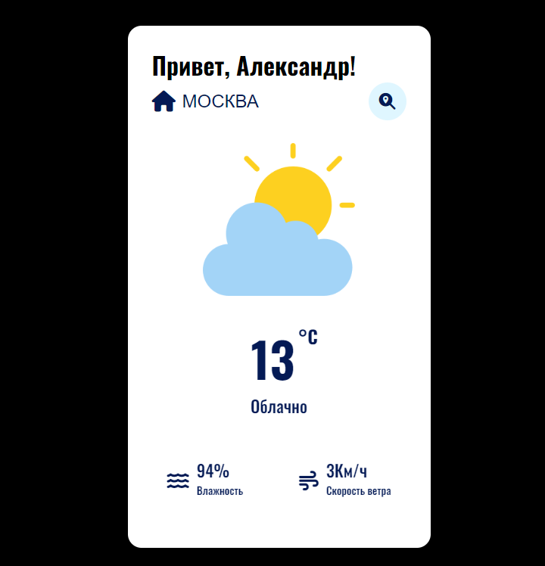
Демонстрация работы

Slide 9
Заключение
Архитектура проекта и разделение на модули
Необходимость знаний css и html
Улучшение проекта и добавление функциональности

